Slide 1
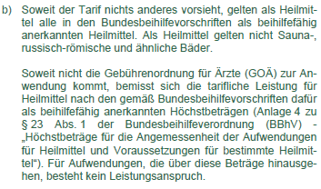
Heilmittel
HanseMerkur AVB Teil II § 4 (3)

Slide 2
Anlage 4 § 23 Abs. 1 BBHV
Laut Bundesbeihilfe:
Laut Physiotherapeut:
Manuelle Therapie: 31,36 €
Krankengymnastik: 28,20 €

Slide 3
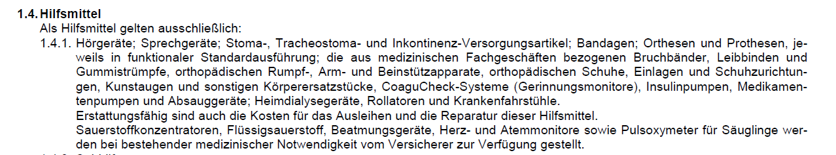
Hilfsmittel
„ funktionale Standardausführung“: z.B. bei Prothesen ist hier nicht die modernste Variante (C-leg-Prothese) erstattungsfähig.

Slide 4
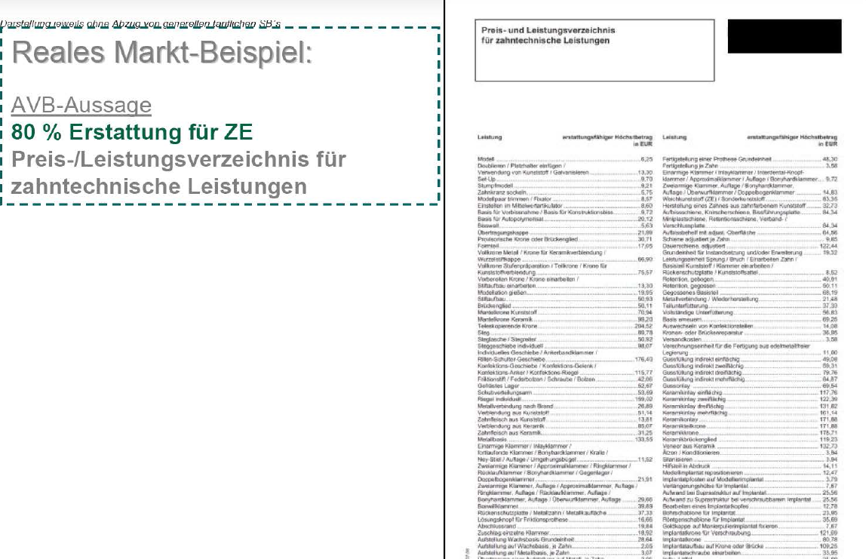
Ein Beispiel

Slide 5


Zahntechnische Leistungen – Preis-Leistungsverzeichnis HanseMerkur
Inlay zweiflächig (Keramik) Material- und Laborkosten 342,00 €
Erstattung Allianz (80% von 122,39 €) 97,91 €
Eigenanteil 244,09 €

Slide 6
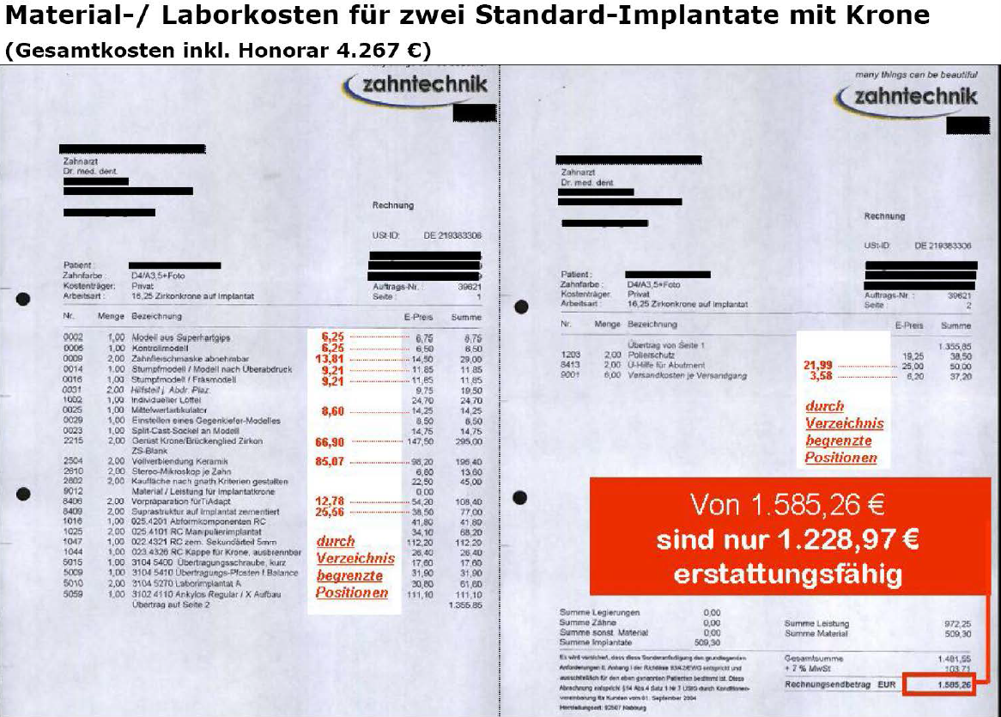
Ein Beispiel

